Slide 1

PODJELA I OSNOVNE KARAKTERISTIKE TRANSFORMATORSKIH STANICA
DISTRIBUCIJA I POTROŠNJA ELEKTRIČNE ENERGIJE

Slide 2
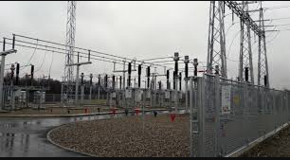
Transformatorske stanice
Trafostanice su dio sistema koji služi za prenos električne energije.
Njihov zadatak je transformacija napona sa višeg naponskog nivoa na niži ili obrnuto.
Trafostanica 110/20 kV

Slide 3
Transformatorske stanice
Podizanjem napona moguće je prenijeti istu snagu s manjom jačinom struje.
Podjela transformatorskih stanica se može izvršiti na:
  napojne TS (110/35 kV, 110/10 kV)
  TS međutransformacije (35/10kV)
  distributivne TS (10/0,4 kV, 20/0,4 kV)

Slide 4
Napojne trafostanice 110/x kV
Trafostanice VN/NN (110/35 kV, 110/10 kV, 110/20 kV)
Imaju funkciju napajanja SN distributivne mreže.
Postrojenje 110 kV može biti otvorenog ili zatvorenog tipa.
Redovno imaju dva transformatora 110/x kV (ponekad jedan ili tri) pojedinačne snage 20 ili 40 MVA u TS 110/10(20) kV, odnosno 40, 31.5 ili 63 MVA u TS 110/35 kV.

Slide 5
Napojne trafostanice 110/x kV
Za napojne mreže su karakteristične snage prenosa od više desetina MW do više stotina MW.
Naponski nivo je visoki napon, kod nas je to napon od 110 kV, a za velike gradove-metropole i veoma visoki napon, npr 400 kV.
Primjeri trafostanica 110/10 kV u Podgorici:
TS Pg 3 (Cvijetin brijeg)
TS Pg 4 (Tološka šuma)
TS Pg 5 (u blizini KAP-a)

Slide 6
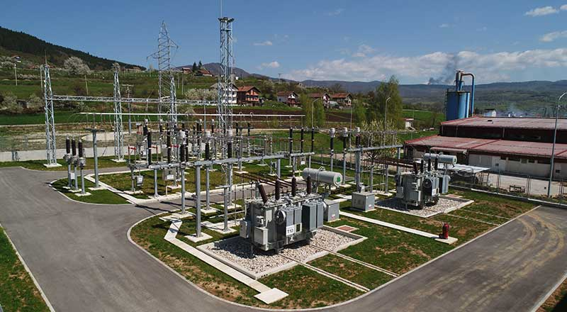
Napojne trafostanice 110/x kV
Trafostanica 110/20 kV

Slide 7
TS međutransformacije (35/10kV)
Transformatorske stanice 35/10 kV su dio distribucijskog sistema koje snižavaju napon na 10(20) kV.
Nakon toga se električna energija isporučuje u naselja ili u blizinu naselja pomoću kablova ili vodova do manjih transformatorskih stanica koje smanjuju napon na potrebnih 230V za jednofaznu, odnosno 400V za trofaznu struju.

Slide 8
TS međutransformacije (35/10kV)
Redovno imaju dva transformatora 35/10(20)kV (ponekad jedan ili tri) pojedinačne snage 2.5-16 MVA.
U slučaju da napajaju veliku kablovsku mrežu, zvjezdište transformatora se uzemljuje preko otpornika ili prigušnice za uzemljenje.

Slide 9
DISTRIBUTIVNE TS
Značaj distributivnih trafostanica prvenstveno je u tome što se na niskom naponu (400 odnosno 380 V) napaja velika većina kupaca.
Osim toga, izgradnja i održavanje niskonaponske mreže i trafostanica 10/0.4 kV, s obzirom na veličinu odnosno njihovu brojnost u jednom EES-u, predstavlja najznačajniji dio distribucijske djelatnosti.

Slide 10
DISTRIBUTIVNE TS
U svako naselje se dovodi više vrsta napona koji se unutar ili u blizini samog naselja smanjuje na potrebnih 230V za jednofaznu odnosno 400V za trofaznu struju pomoću trafostanica.
Povezuju srednjenaponsku i niskonaponsku mrežu odnosno snižavaju napon sa 10 na 0.4kV a ponekad i 35 na 0.4kV.
Takođe, povezuju i snižavaju napon prenosne mreže (VN) napona 110 na 35(20) kV na srednjenaponsku mrežu (SN) odnosno distributivnu mrežu.

Slide 11
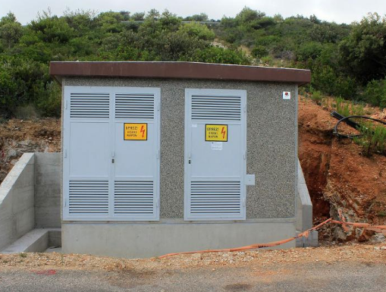
DISTRIBUTIVNE TS
Trafostanica 10/0.4 kV

